Slide 1
Spring Boot with JPA

Slide 2
Spring Boot with JPA
과정소개 취업의 절대 강자! 스프링 부트 프레임워크 with JPA 처음 사용자를 위한 입문에서 데이터베이스 연동까지. 반드시 알아야할 기본적인 사용법과 JPA 데이터베이스 연동 학습.
자바쪽 취업을 위한 필수적인 경쟁 도구! .. 스프링 부트 프레임워크 그리고 JPA 대한민국에서 자바쪽으로의 취업 시 스프링 및 스프링 부트 프레임워크에 대한 사용은 이제 필수. 더불어 데이터베이스 연동에 있어서 기존의 MyBatis 연동 뿐만 아니라 JPA 기반의 DB 연동까지 이제는 선택이 아닌 필수. 따라서, 본 과정에서는 스프링 부트 프레임워크하에서 입문자가 반드시 알아야 할 필수적인 사용법과 JPA 기반의 CRUD 데이터베이스 연동 웹애플리케이션을 만드는 것을 목표.

Slide 3
Spring Boot with JPA
선수학습 본 과정의 학습을 위한 사전에 먼저 공부해야 하는 과목들에 대해서 간략히 살펴봅니다. 각 과목을 깊이있게 까지는 아니더라도 기본은 알고 있는게 좋음. Java → 기초문법, 후반부의 OOP 관련 인터페이스, 추상 클래스, 다형성 Collection 프레임워크 JSP/Servlet → 공부해봤다면 좋으나 꼭 필수는 아님. MyBatis → 공부해봤다면 좋으나 꼭 필수는 아님. Database → 공부해봤다면 좋으나 꼭 필수는 아님. 학습에 필요한 것 정도는 강의에서 어느정도 다룸.

Slide 4
Spring Boot with JPA
스프링과 스프링부트는 서로 다른 건가요?
프레임워크가 뭐죠?
ORM은 뭐죠?
JPA는 뭐고 취업이나 이직을 위해서는 JPA도 공부해야 하는 건가요?
데이터베이스 연동 시 MyBatis와 JPA는 다른 건가요?

Slide 5
Spring Boot with JPA
스프링과 스프링부트는 서로 다른 건가요? 현재 대한민국에서 가장 사랑받는 웹애플리케이션 개발 프레임워크 중 하나. 자바쪽 취업을 위해서는 선택이 아닌 거의 필수. 기존 스프링 프레임워크는 버전 관리나 여러 설정 등에서 자동화 되어있지 않아서 상당히 불편. 우스갯 소리로 “설정이 반이다”라는 말이 있을 정도임. 스프링 부트 프레임워크는 이러한 단점을 개선시키고 많은 부분에서 자동화 됨. 의존성 주입(DI, Dependency Injection)과 제어의 역전(IOC, Inversion Of Control) 등 중요한 특징을 가짐. 결론적으로, 이러한 프레임워크를 사용함으로써 어느 정도 보장된 품질의 웹 애플리케이션을 만들 수 있음. 초보자라 할지라도 어느 정도 퀄리티를 보증할 수 있게 됨. 프레임워크의 규칙을 알아가는게 초보자에게는 어려운 과제라고 할 수 있음.

Slide 6
Spring Boot with JPA
프레임워크가 뭐죠? … 1 정의 웹 애플리케이션 프로젝트 등을 구축할 때 필요한 여러 기능 등을 빠르게 개발 할 수 있도록 환경을 제공하는 것. - 애플리케이션의 공통적인 개발 기능. - 화면구현 등의 View 페이지단 템플릿/레이아웃 기능. - 데이터베이스 연동에 필요한 기능. - 그외 여러가지 기능들.. 이러한 것들을 제공함으로써 → 개발시간의 단축(생산성 향상), 협업 시스템 구축, 애플리케이션 품질의 보장.

Slide 7
Spring Boot with JPA
프레임워크가 뭐죠? … 2 라이브러리 DIY 작업 등을 할 때 사용하는 연장, 도구 정도에 해당. 쇼핑몰 프로젝트에서 이미지 라이브러리를 어떤 것을 쓰느냐에 따라 용도에 맞는 작업을 처리할 수 있음. 프레임워크 라이브러리 보다는 조금 더 큰 개념. 라이브러리는 필요에 의해서 손쉽게 대체하거나 바꿀 수 있지만, 프레임워크는 한번 정해지면 바꾸기 어려움. 제주도를 가고자 하는데 “배”편으로 갈지 “비행기”편으로 갈지 “차”편으로 갈지 결정하는 것과 비슷.

Slide 8
Spring Boot with JPA
프레임워크가 뭐죠? … 3 프레임워크를 영어로 쓰면 Framework이고 여기서 frame의 사전적인 뜻은 “틀[액자]”, “뼈대” 이다. 동사의 뜻도 있는데 “틀에 맞추다. 액자에 끼워 넣다” 등의 의미도 가지고 있다. 즉, 우리는 웹 애플리케이션을 개발하는 과정에서 프레임워크에서 제공하는 여러 기능들을 사용한다. 마치 키트와 같이 필요한 구성품이 다 있고 조립해서 하나의 프로젝트를 완성하는 느낌. 단점은 그 틀을 벗어나기가 매우 힘들다. ( 단점이자 장점 ) 필요한 경우 직접 만들 수도 있겠지만 많은 부분에서 프레임워크가 제공하는 것을 써야 한다. 그 결과로 얻을 수 있는 것은 어느 정도 보장된 품질의 웹 애플리케이션을 손쉽게 만들 수 있다는 것이다. 결론적으로 초보자라 할지라도 상당히 수준높은 품질의 웹애플리케이션을 구현할 수 있다.

Slide 9
Spring Boot with JPA
ORM은 뭐죠? … 1 ORM의 O는 Object로써 자바의 OOP 객체이고 R은 Relational이고 M은 Mapping이다. 즉, 자바의 객체와 데이터베이스 테이블간의 매핑을 통하여 데이터베이스 연동을 처리하는 기술. 객체지향 방식의 프로그래밍에서 사용하는 객체와 데이터베이스의 테이블 구조가 비슷하다는 점에서 착안. 그리하여 계속하여 ORM 기술이 발전해왔다. 따라서, 어떤 언어에 종속된 개념은 아니다.

Slide 10
Spring Boot with JPA
ORM은 뭐죠? … 2 객체 지향 프로그래밍(JAVA) 언어와 DB간의 서로 다른 데이터를 연동할 수 있도록 변환해주는 프로그래밍 기법. JPA란 자바 객체와 데이터베이스 테이블 간의 매핑을 처리하는 ORM 표준 기술 명세. 이러한 ORM 개념을 구현하기 위한 표준이 → JPA JPA는 각 기능이 어떻게 되어야 하는지를 정의한 기술 명세이므로 이를 구현한 구현체가 필요. 구현체는 여러 개가 있으며 가장 대표적인 구현체는 “하이버네이트”가 있다.

Slide 11
Spring Boot with JPA
JPA는 뭐고 취업이나 이직을 위해서는 JPA도 공부해야 하는 건가요? … 1 JPA : Java Persistence API 약자. 말 그대로 자바 ORM 기술에 대한 API 표준 명세서. Persist : v. (없어지지 않고) 계속[지속]하다; 되다 Persistent : a. 끈질긴, 집요한; 끈질기게 지속하는, 지속되는 Persistence : n. 고집; (없어지지 않고 오래 동안) 지속됨 ← 이걸 조금 어려운 말로 “영속성” 이라 부름. 즉, 자바로 된 데이터를 영구히 기록하기 위한 필요한 모든 환경을 제공하는 것. 환경을 제공하는 것이므로 이러한 환경( 예를들면 정부의 방역 지침 )을 구현하는 구현체가 필요. 일상생활에서 어느날 돈까스 가게에 가서 손님이 주문하고 종업원이 주문받는 과정을 머릿속에서 상상해보라!
파일, DB 등을 이용해서 영속성을 구현

Slide 12
Spring Boot with JPA
JPA는 뭐고 취업이나 이직을 위해서는 JPA도 공부해야 하는 건가요? … 2 Interface란 무엇인가? interface : n. 접속기(컴퓨터와 프린터의 접속기); 접점 : v. 접속하다 사전적인 뜻에서 알 수 있듯이 접속을 위해서는 서로간의 규칙이 있어야 하고 지켜야 한다. 대기업에서 TV 코드에 대한 인터페이스 규칙을 정해서 하달했다면 그거대로 구현해서 납품을 해야 한다. 납품 업체는 규칙을 바꿀 수 없고, 대기업은 맘에 안들면 납품 업체를 다른 경쟁력 있는 업체로 바꿔버리면 된다. 이러한 규칙을 지켜서 만들어진 프로그램을 API를 잘 준수해서 만든 프로그램이라 할 수 있다.

Slide 13
Spring Boot with JPA
JPA는 뭐고 취업이나 이직을 위해서는 JPA도 공부해야 하는 건가요? … 3 전통적인 자바에서의 DB 연동은 JDBC 라이브러리를 이용해서 해왔다. 그러나 요즘은 직접적으로 JDBC를 이용해 연동을 하는 경우는 드물고 좀 더 편리한 것들을 사용한다. 대표적인 것이 MyBatis 그리고 JPA 등이 있다. 둘 다 대표적인 Java Persistence Framework 들이며 각각의 장/단점이 있음. MyBatis → SQL Mapper를 이용하여 SQL 문으로 객체들을 연결. JPA → 객체(Object)와 DB(Relational Database Mapping)간의 매핑을 위한 프레임워크 → SQL 쿼리문 작성 없이도 객체가 데이터베이스 컬럼과 연동이 되어질 수 있다. → 즉, 객체만으로도 DB 연동을 할 수 있다는 것.

Slide 14
Spring Boot with JPA
JPA는 뭐고 취업이나 이직을 위해서는 JPA도 공부해야 하는 건가요? … 4 장점: 개발의 편리성과 유지보수의 용이성 - SQL 쿼리문을 직접 작성하지 않아도 된다. 데이터베이스에 독립성 - 설정만으로도 데이터베이스 연동을 구현. DB도 쉽게 바꿀 수 있음. CrudRepository 또는 JpaRepository 등을 통해서 DB 연동의 핵심인 CRUD를 뚝딱 구현. 단점: 객체 기반이므로 보통은 처음 접해보고 생경해 함. 전체적으로 MyBatis에 비해 설정이 많고, MyBatis에 비해 학습곡선이 높고 공부할 게 많다. 특정 데이터베이스에 종속된 기능은 사용하기가 조금 어렵다.

Slide 15
Spring Boot with JPA
JPA는 뭐고 취업이나 이직을 위해서는 JPA도 공부해야 하는 건가요? … 5 추세는? 대한민국에서는 아직은 MyBatis 프레임워크가 JPA 보다는 높은 사용률을 보인다. 그러나 이 추세는 현격히 좁혀지고 있는 추세이며 곧 JPA가 역전하리라 본다. 이러한 이유는 공공기관 프로젝트에서 여전히 MyBatis를 선호하고 사용하기 때문이다. 그러나 포털이나 기업의 환경에서는 MyBatis 보다 JPA를 선호하고 사용하는 추세임을 기억. 세계적인 추세는? 압도적으로 JPA를 많이 사용. MyBatis는 비교가 무색할 정도로 JPA와 비교가 되지 못한다. 세계적으로 IE 브라우저를 퇴출하지만 유독 우리나라는 아직도 사용률이 많다. (ㅠ.ㅠ)

Slide 16
Spring Boot with JPA
데이터베이스 연동 시 MyBatis와 JPA는 다른 건가요? … 1 MyBatis 장/단점 SQL-Mapping을 사용하여 영속성(DB 저장)을 구현하는 프레임워크. 개발자가 SQL 쿼리를 직접 작성하고 결과를 객체와 매핑시키는 것까지 모두 처리. 단점은 이러한 과정에서 오타나 실수로 작업이 한번에 끝나지 않을 확률이 높음. (초보자일수록) 그리고 테이블 변경이나 모델 DTO가 변경 시 매핑을 다시 수정해야 한다. 장점이라면 세계적인 추세하고는 다르게 대한민국에서는 많이 사용한다는 것. 특히 공공기관 프로젝트나 SI 등에서 많이 사용하므로 취업이나 이직시 필수사항이고 유리함. SQL 쿼리문 작성에 능숙하다면 기술적 난이도가 크진 않으므로 구현을 쉽게 할 수 있음.

Slide 17
Spring Boot with JPA
데이터베이스 연동 시 MyBatis와 JPA는 다른 건가요? … 2 JPA 장/단점 JPA는 ORM 즉, 객체(Object)와 DB(Relational Database)간의 Mapping을 위한 프레임워크. SQL 쿼리문을 직접 작성하지 않더라도 객체 기반으로 DB 연동을 할 수 있음. 단점은 설정이 많고 객체 기반이라 처음 사용자가 혼자 공부하기는 무리. 공공기관, SI 쪽 보다는 포털이나 기업 등에서 선호하고 많이 사용. 서서히 JPA로 이전중. MyBatis 보다 상대적으로 JPA는 학습곡선이 높음. 데이터베이스의 종속적인 기능을 사용하려면 할 수 있으나 그렇게 되면 JPA의 목적이 떨어짐.

Slide 19
Spring Boot with JPA
스프링부트 JPA 학습을 위한 필요한 프로그램 기본적으로 학습하고자 하는 본인의 PC에 자바 설치와 STS 툴이 설치되어 있으면 된다. → Java JDK → STS ( Spring Tool Suite 4 ) → Text Editor - Visual Studio Code - Notepad++ - Atom
→ MySQL 8.0 Database - 관리자 비밀번호 설정 등 구버전과 바뀐 것들이 많으므로 가급적 8 버전으로 사용을 권장.

Slide 20
Spring Boot with JPA
STS는 무엇인가요? → 스프링부트 전용 개발 툴 IntelliJ와 같은 좋은 툴도 있으나 처음 스프링부트 개발을 접할 때는 권장을 하는 편. IntelliJ는 유료와 무료 2가지 버전이 있음. 무료인 경우 유료에 비해서 자동화 기능이나 몇 가지 기능적인 제한이 있지만 많이 사용함. → 스프링부트 전용 개발 툴을 사용하는 이유? 여러가지 복잡한 설정이 필요없고 설치도 간단. 이후 설정 등도 매우 간소화되고 편리. 의존성 관리가 매우 편리하고 거의 설정을 하는게 없을 정도. 톰캣 서버도 다 내장되어 있으므로 따로 설치할 필요가 없음.

Slide 21
Spring Boot with JPA
STS 다운로드 및 설치 아래에서 STS를 다운 설치한다. 각 OS별로 다운받을 수 있으므로 자신의 OS 환경에 맞는 STS를 다운한다. https://spring.io/tools
다운한 압축파일이 zip이 아니라 jar 파일인데 뭐죠? 초보자는 jar 파일 자체를 모를 수도 있다. zip과 같은 압축파일로써 압축을 풀고 사용하면 된다. 압축을 해제하면 실행파일이 들어있다.
STS 실행 압축을 해제한 폴더안에서 SpringToolSuite4.exe 파일을 더블클릭하여 실행.

Slide 22
Spring Boot with JPA
드문데 실행과정에서 에러가 나는 경우가 있을 수 있다. 그런 경우는 SpringToolSuite4.ini 파일의 수정이 필요할 수도 있다. 참고로 Ini 파일에서는 메모리 관련된 설정이나 자바 경로, 버전, Xms 등을 수정할 수 있는데 만약 에러가 난다면 이러한 부분을 다시 수정해보고 하면서 재시도를 해봐야 할 수도 있다.

Slide 24
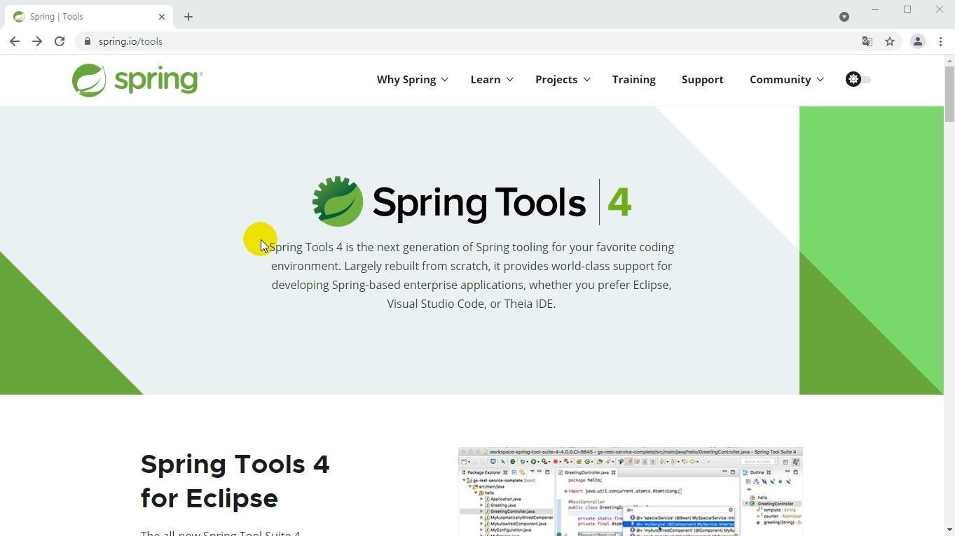
설치하기1

Slide 25
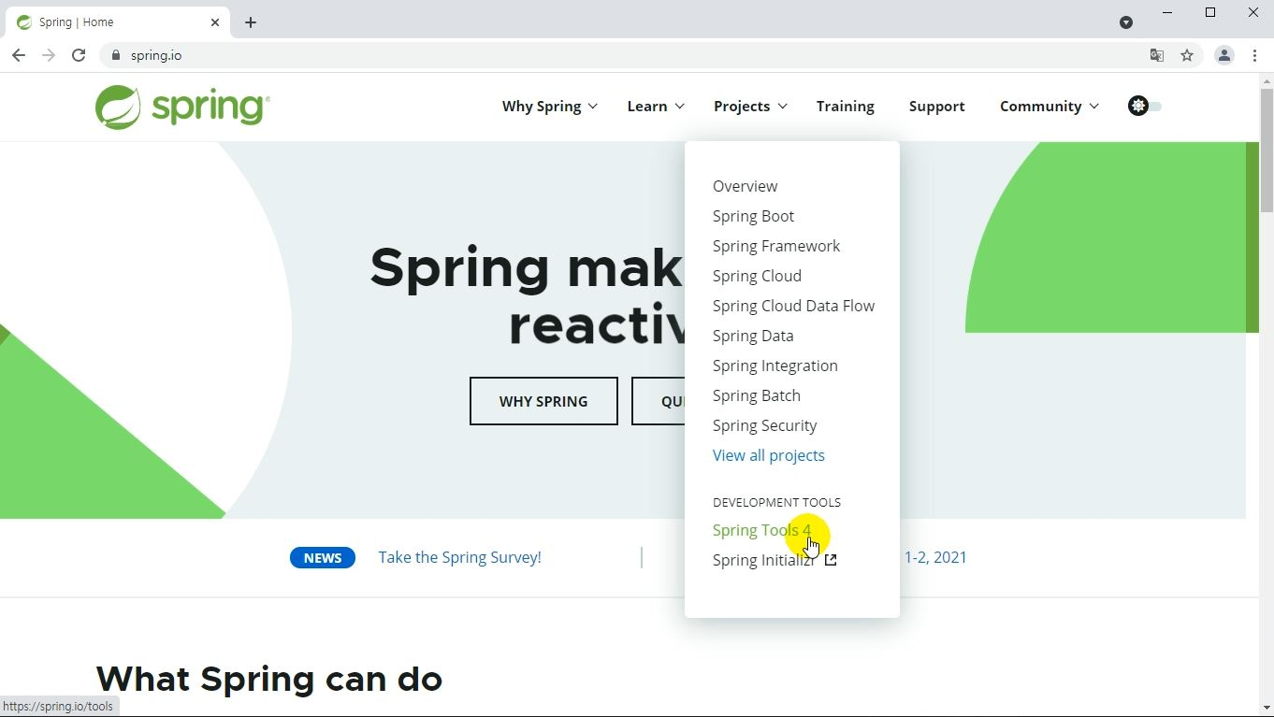
설치하기2

Slide 26
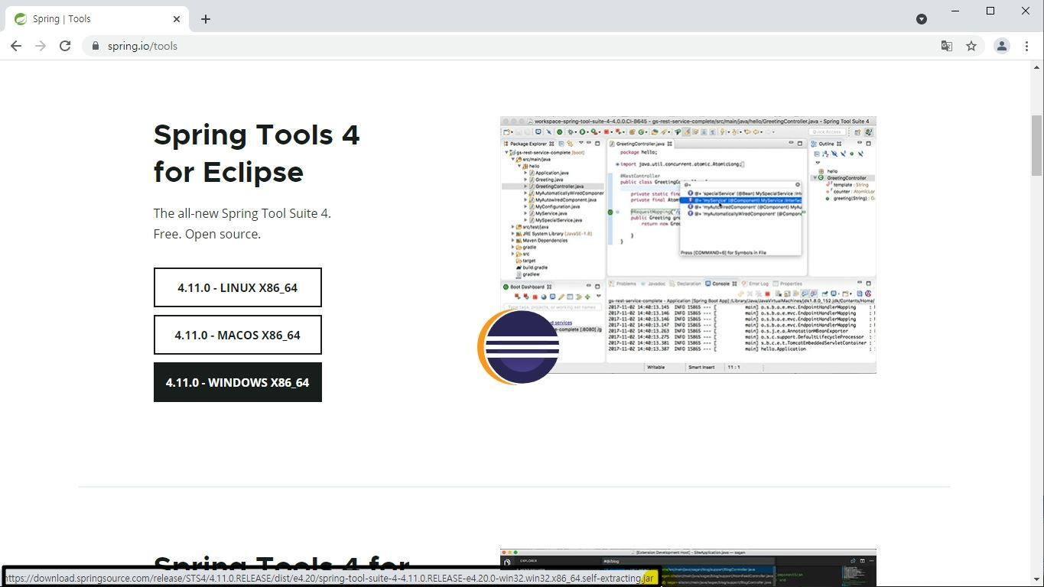
설치하기3

Slide 27
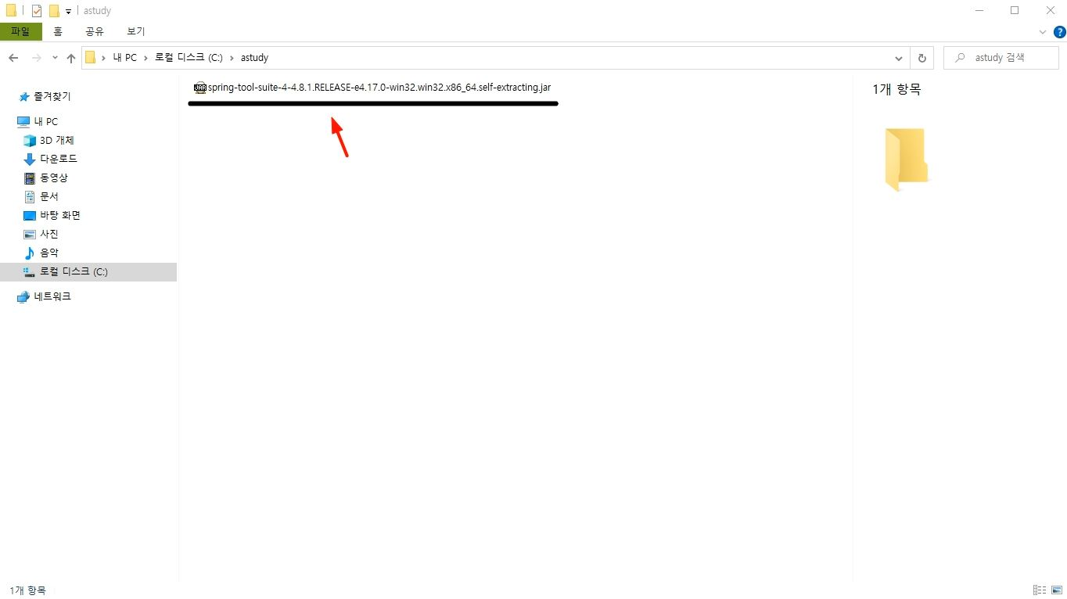
설치하기4

Slide 28
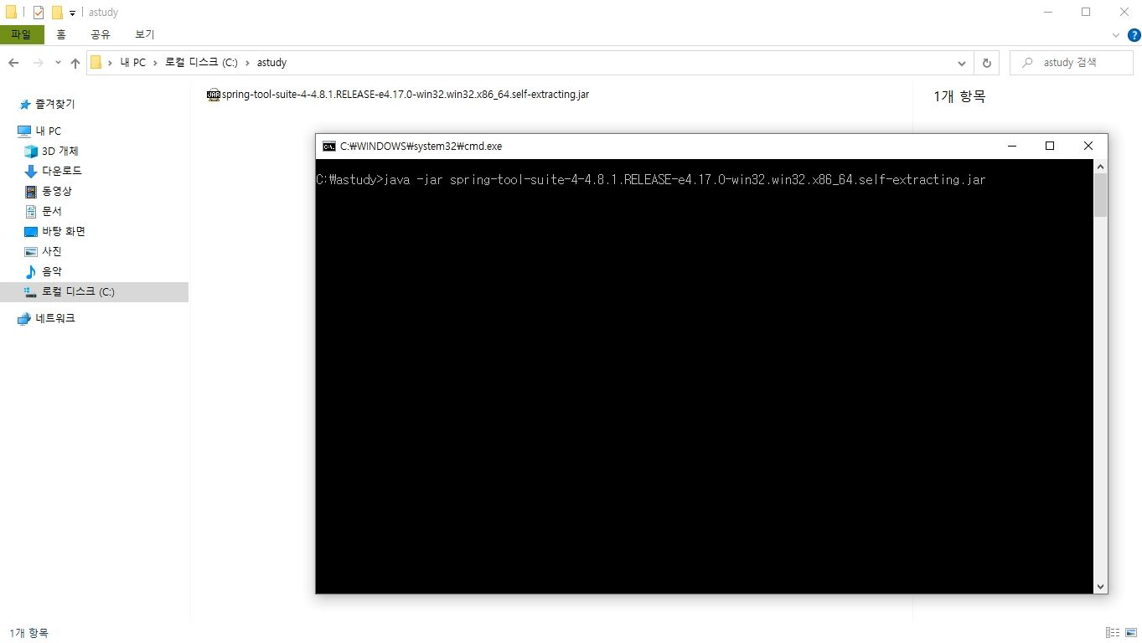
설치하기5

Slide 29
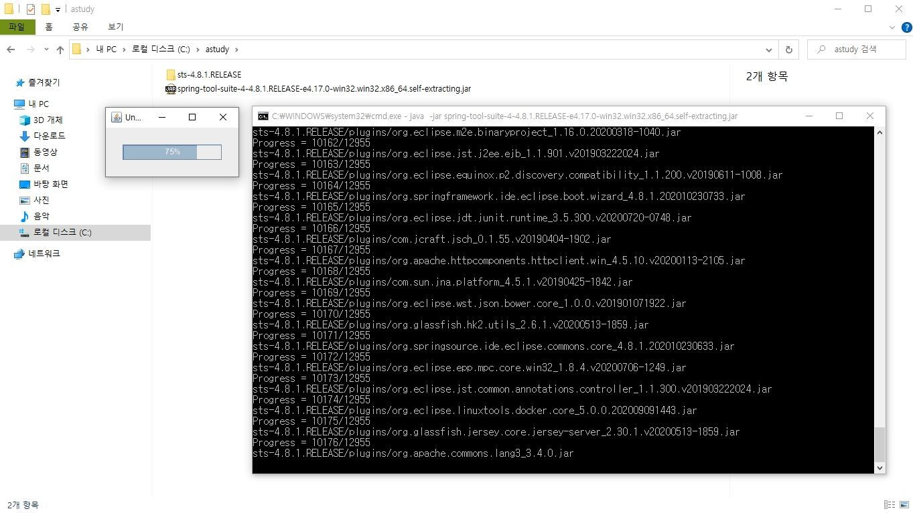
설치하기6

Slide 30
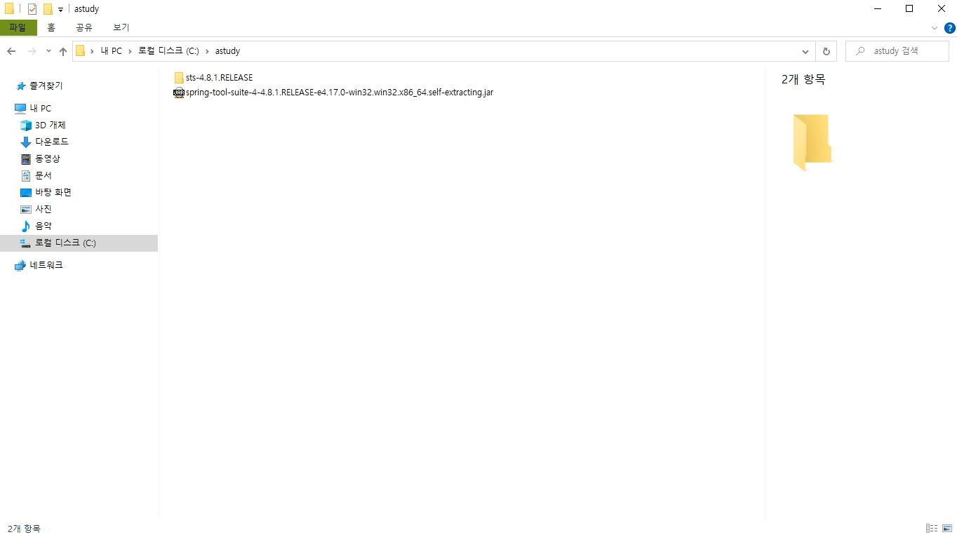
설치하기7

Slide 31
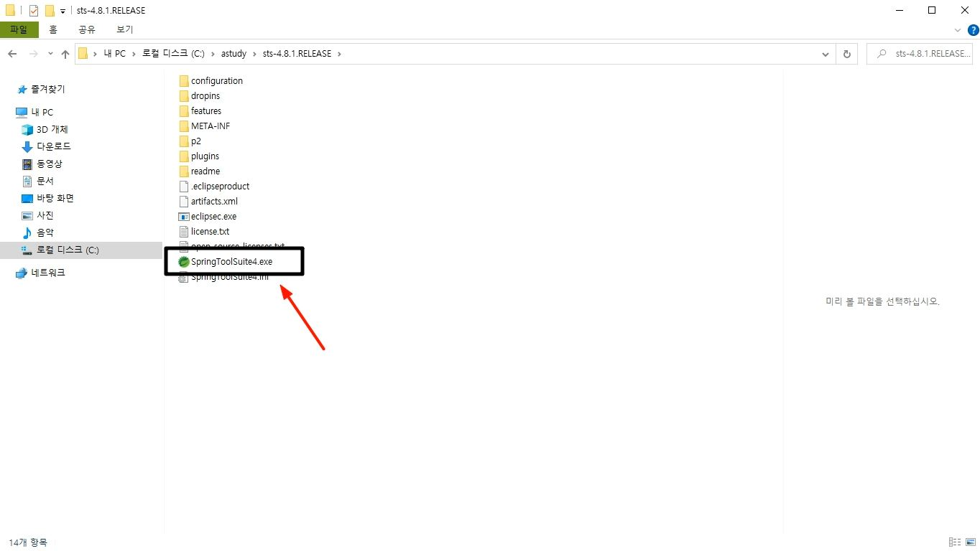
설치하기8

Slide 32
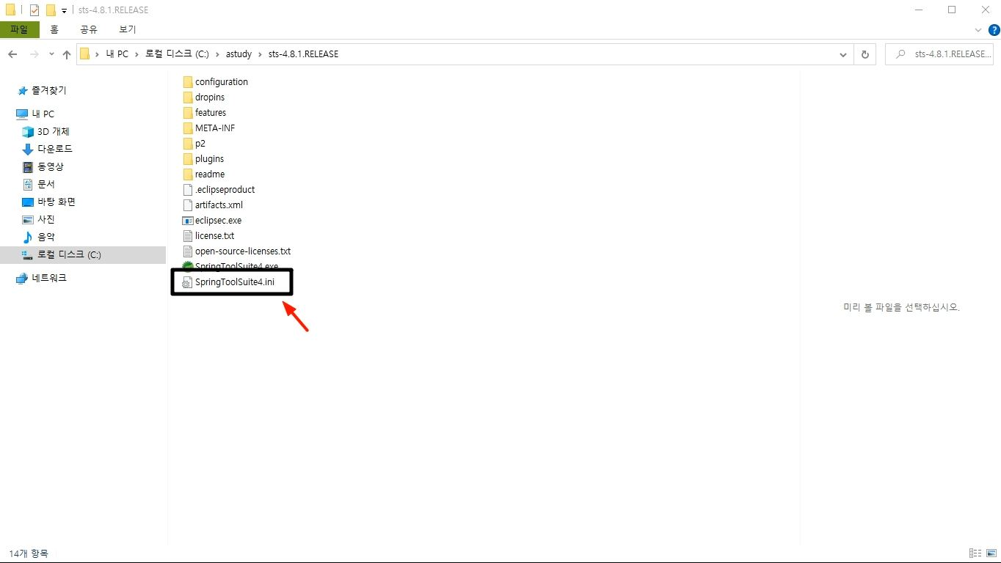
설치하기9

Slide 34
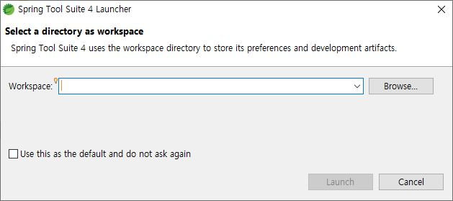
Workspace 설정 후 Launch 버튼 클릭
앞으로 작업하게 될 작업공간으로써 STS가 본인 계정 하위에 디폴트로 위치를 잡아서 놓는다고 보면 된다. 당연히 변경도 가능하므로 원하는 위치의 디렉토리를 잡아서 사용하면 된다.

Slide 35
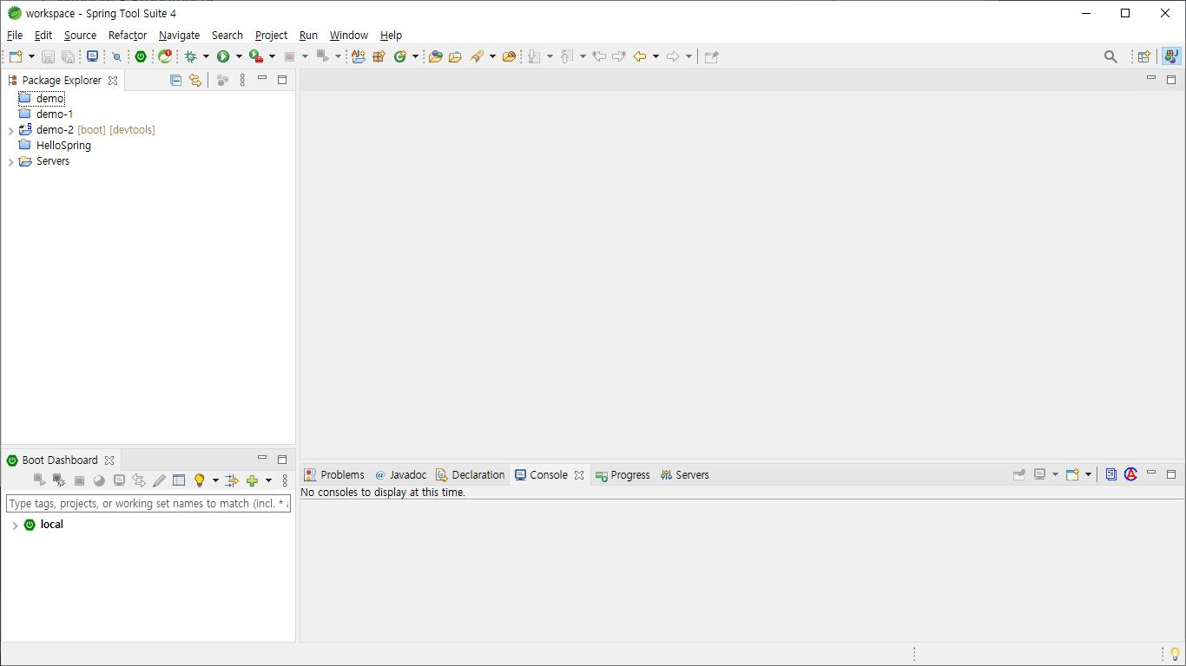
STS 실행화면

Slide 36
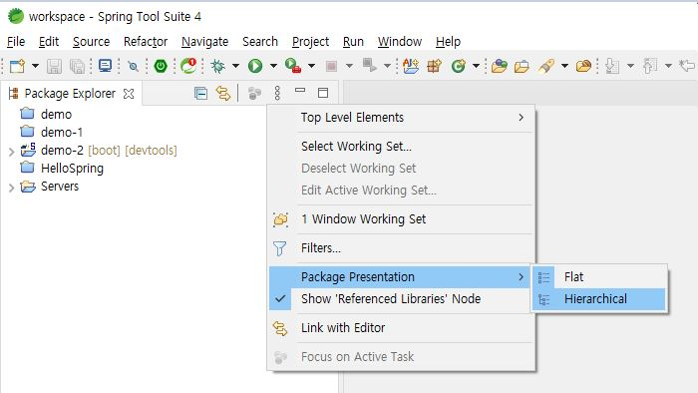
STS 기본설정 – 패키지 프리젠테이션 변경
패키지를 보는 형식을 변경하는 것.
기본은 flat 형식.
패키지 폴더가 아래로 쭈욱 나열된 형태.
패키지 폴더가 많아지면 불편.
그럴 때 계층형 구조로 보고자 할 때 사용.
Hierarchical은 계층형이라는 뜻.
가끔 패키지 폴더 만들면 계층형으로 나타나던데 안되는데요? 라는 것은 이 부분의 설정이 Hierarchical로 설정 안되어 있어서임.

Slide 37
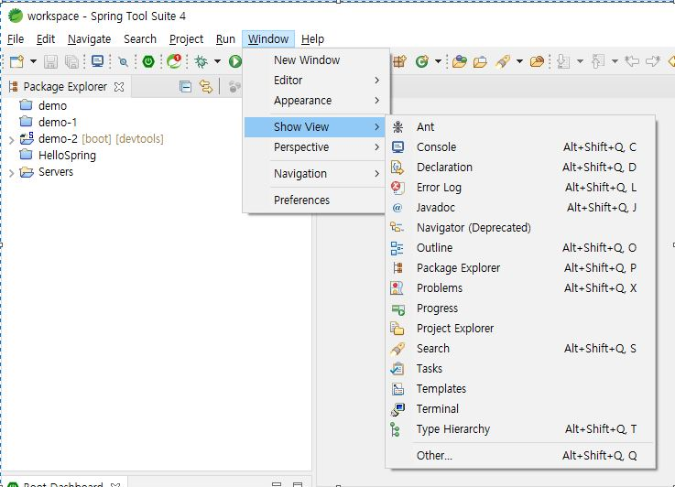
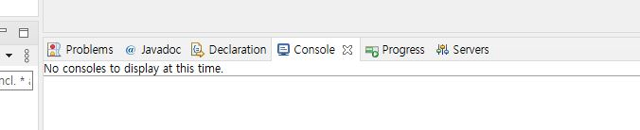
STS 기본설정 – 우측 하단 탭 변경 (Window > Show View > Other )
우측 하단의 탭바를 변경할 수 있다.
없는 항목을 추가할 수도 있고 삭제할 수도 있다.
예를들어, Console 창을 없애도 다시 여기서 Console 창을 선택해서 보이게 할 수 있다.
맨 밑에 Other를 선택해서 없는 항목을 초이스하여 추가할 수도 있다.

